Slide 1
Creación de HMI
Uso de LabVIEW

Slide 2
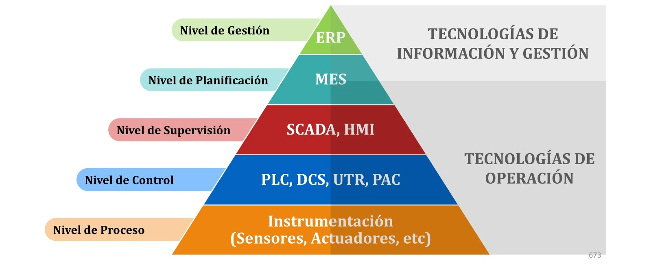
Pirámide CIM (Computer Integrated Manufacturing)

Slide 3
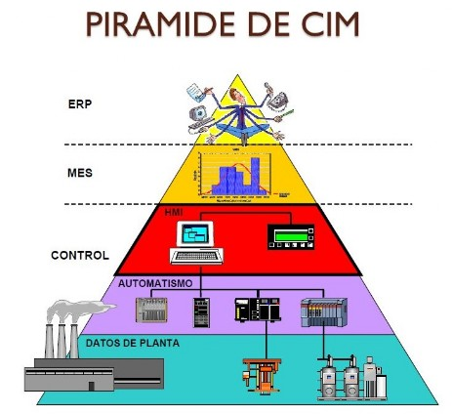
Niveles de la Pirámide CIM
Nivel Gestión – ERP
Este nivel abarca las decisiones a largo plazo sobre la producción y la estrategia general de la empresa
Nivel Planificación – MES
Aquí se toman decisiones tácticas a medio plazo, como la planificación de recursos, la programación de la producción y la gestión del inventario.

Slide 4
Niveles de la Pirámide CIM
Nivel Supervisión – SCADA
Sistemas SCADA (Supervisory Control and Data Adquisition
Permitir al usuario comunicarse con los dispositivos de supervisión y con los de control por medio de interfaces como Human Machine Interface (HMI).

Slide 5
Niveles de la Pirámide CIM
Nivel Control – PLC
Se definen los controles de operaciones de los diferentes dispositivos de fabricación.
Nivel de Proceso – Instrumentación
En este nivel se ubican los dispositivos de campo que interactúan con el proceso tales como sensores y actuadotes

Slide 6
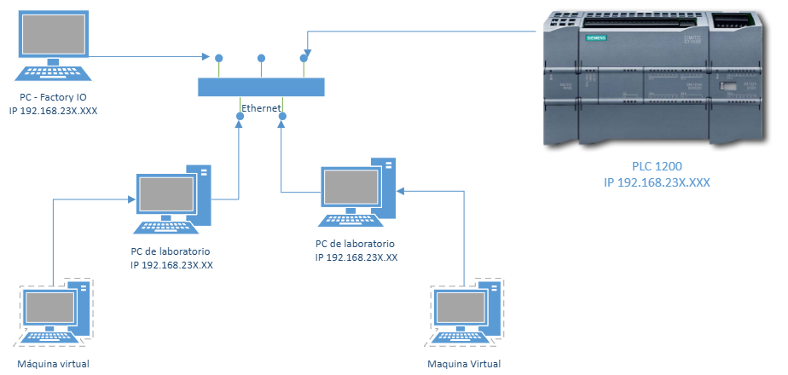
Red de trabajo actual

Slide 7
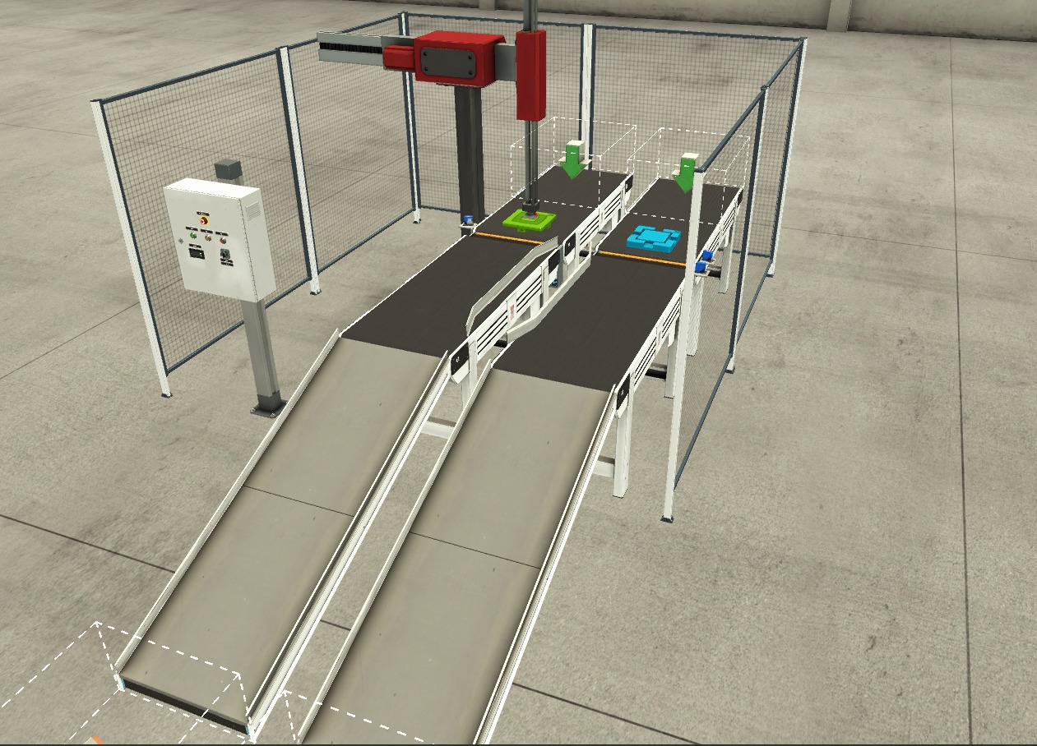
Planta - Colocación de Tapas en Cajas

Slide 8
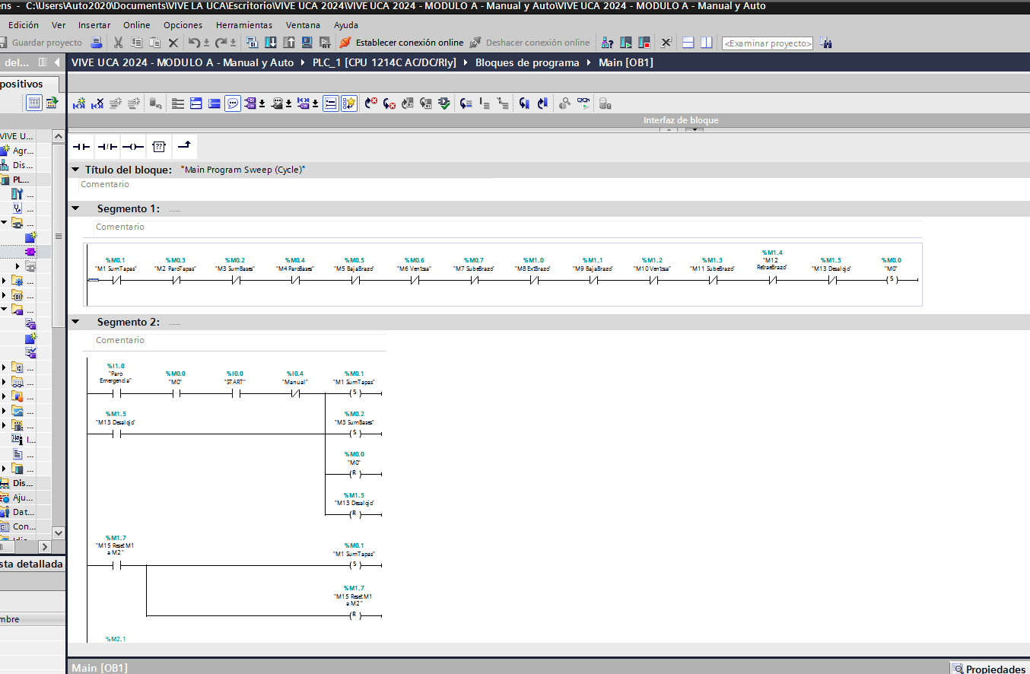
Programa en Step 7 (TIA Portal)

Slide 9
Creación de HMI con LabVIEW – DSC/OPC

Slide 10
Qué necesito para Crear HMI en LabVIEW
PLC
Con el HMI visualizaremos los datos del PLC
LabVIEW
Se requiere el módulo DSC (Datalogging Supervisory and Control)
Cuando se instala el DSC, se instala el OPC de National Instrument que utilizaremos para comunicarnos con el PLC
PC
Cliente que accede al PLC
Medio de Comunicación con el PLC y PC

Slide 11
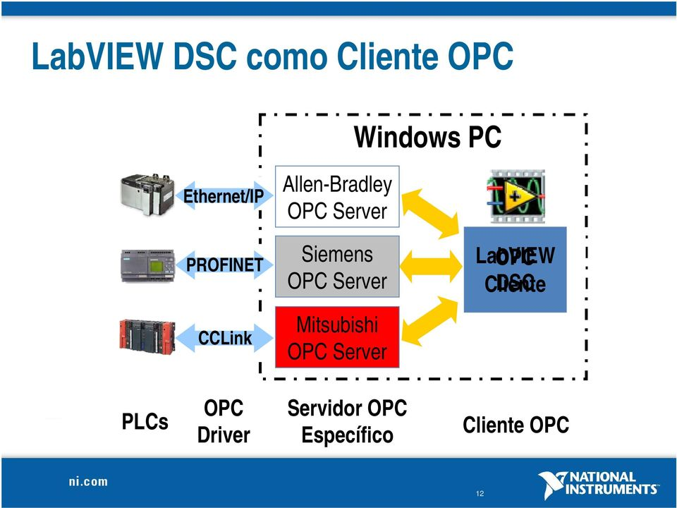
Configuración del OPC Sever
La conexión al PLC con LabVIEW se realiza a través de los OPC (disponible si está instalado el módulo DSC de LabVIEW). Es decir, la interacción ser hará cliente-servidor.
OPC (OLE for Process Control)
es un estándar de comunicación en automatización industrial que permite la interoperabilidad entre dispositivos y software de diferentes fabricantes.
Básicamente, actúa como un puente que facilita el intercambio de datos en tiempo real entre controladores, sensores, SCADA y otros sistemas sin importar quién los haya fabricado.

Slide 12
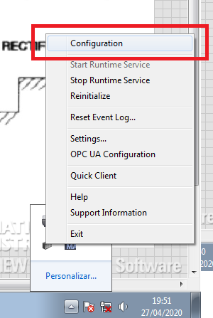
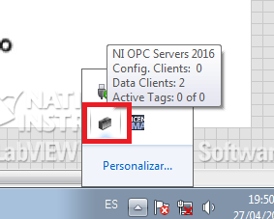
Configuración del Canal del OPC Sever
Para la configuración del OPC Server iremos a Inicio → OPC Servers Configuration o a través del ícono del NI OPC Servers 2016

Slide 13
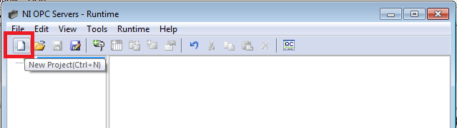
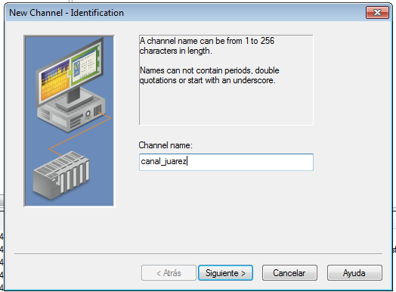
Configuración del Canal del OPC Sever
En la ventada de configuración del OPC Servers, en primer lugar se crea el Canal. Damos clic en New Project
Se abre un Wizard de configuración, en el nombre del canal utilice canal_SuApellido, y luego de en siguiente.

Slide 14
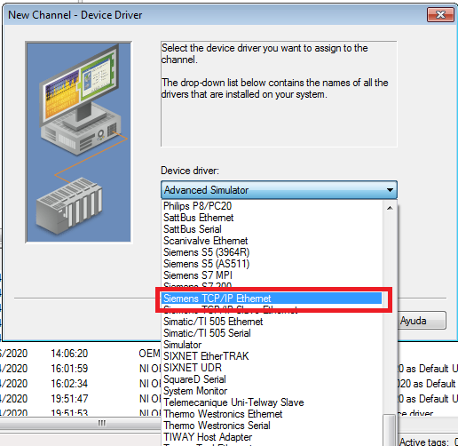
Configuración del Canal del OPC Sever
Ahora seleccione el tipo de comunicación que se utilizará. En nuestro caso estamos utilizando Siemens TCP/IP Ethernet

Slide 15
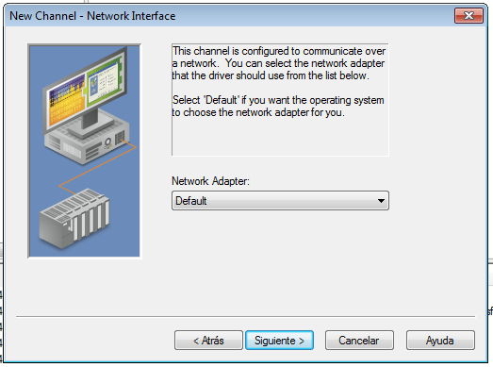
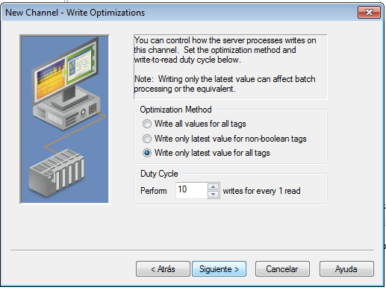
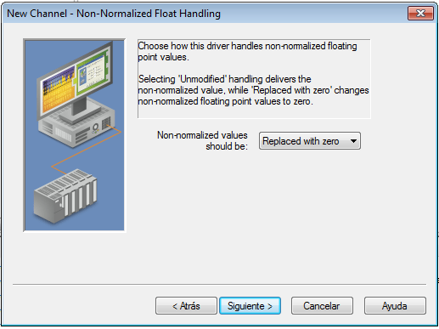
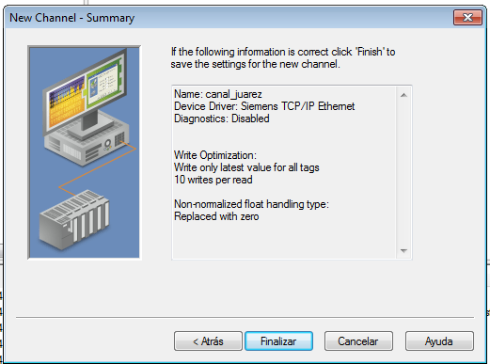
Configuración del Canal del OPC Sever
Después, las demás ventanas las dejaremos con la configuración que tienen por defecto

Slide 16
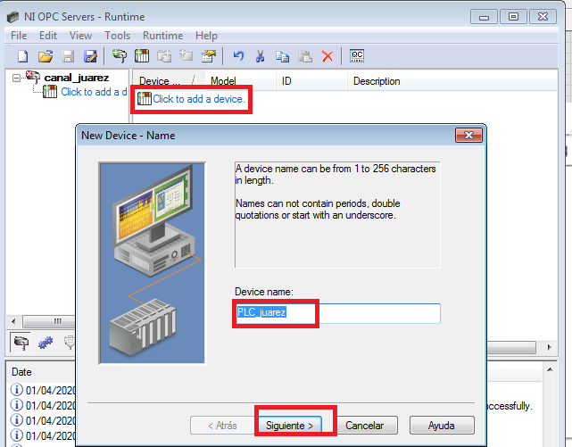
Configuración del dispositivo en el OPC Server
Una vez se tiene el canal de comunicación, procedemos a configura el dispositivo con el cual nos comunicaremos.
De clic en agregar dispositivo: Click to add device
Para el nombre del dispositivo utilice PLC_SuApellido, luego de clic en siguiente

Slide 17
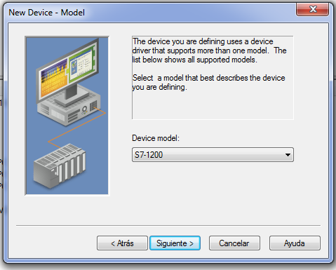
Configuración del dispositivo en el OPC Server
Ahora escoja el modelo del PLC. En este caso es un S7-1200

Slide 18
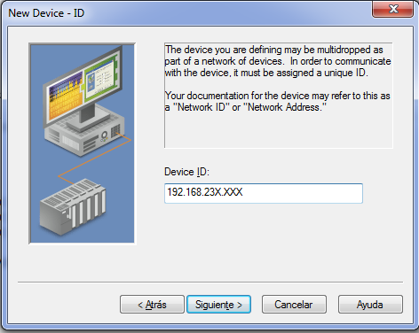
Configuración del dispositivo en el OPC Server
Luego coloque la IP del PLC. (Pregunte al instructor)

Slide 19
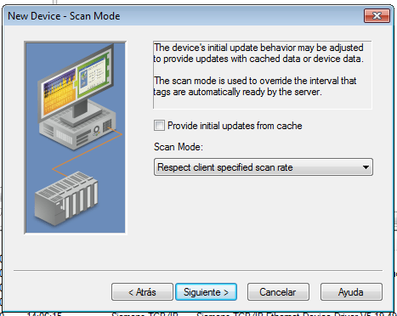
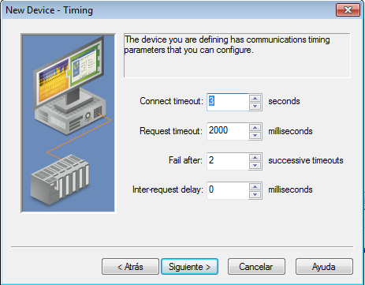
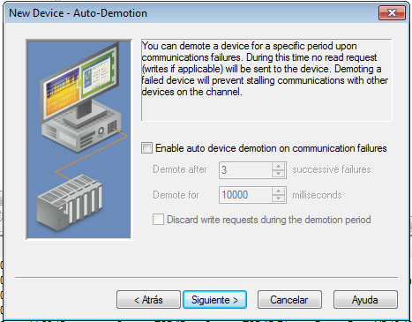
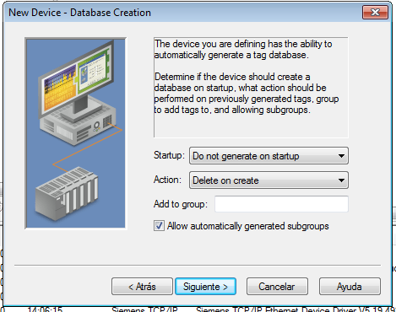
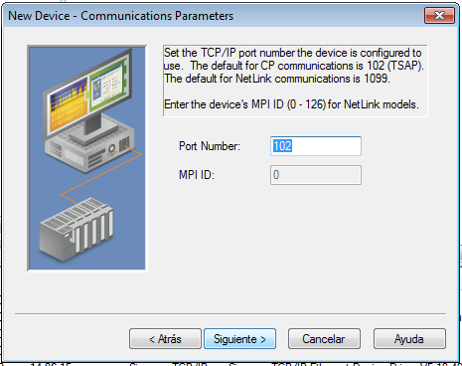
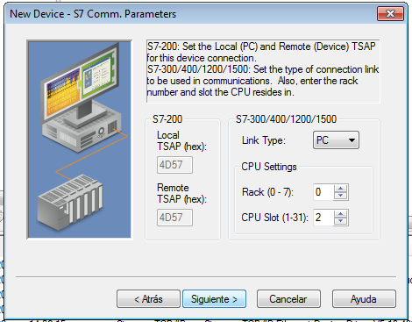
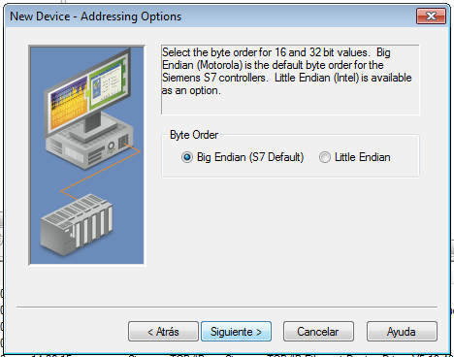
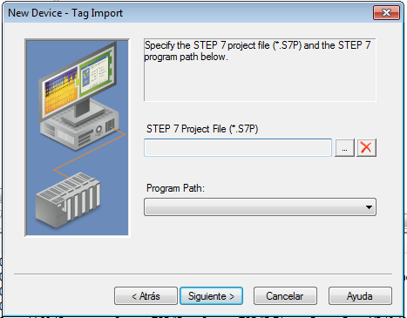
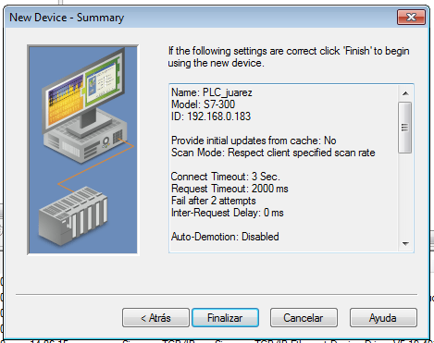
Configuración del dispositivo en el OPC Server
Las siguientes ventanas del Wizard las dejaremos con las opciones que traen por Default.

Slide 20

Configuración del TAGs en el OPC Server
¿Qué es un Tag?
Básicamente es un identificador o nombre asignado a una variable dentro de un sistema de control.
Estos Tags representan datos como valores de sensores, estados de dispositivos, parámetros de operación, entre otros, que pueden ser compartidos entre distintos sistemas mediante OPC.

Slide 21
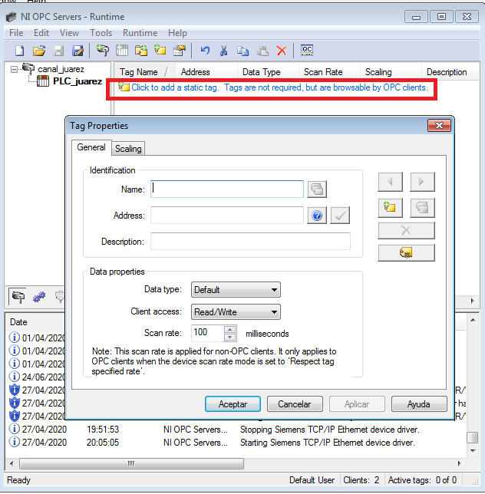
Configuración del TAGs en el OPC Server
Damos clic en Click to add a static tag. Tags are not required but are browsable by OPC clients

Slide 22
Configuración del TAGs en el OPC Server
Lista de variables del programa del PLC
Nombre | Tipo | Dirección de Memoria |  | Nombre | Tipo | Dirección de Memoria |  | Nombre | Tipo | Dirección de Memoria
START | Bool | %I0.0 |  | Banda Tapas | Bool | %Q0.0 |  | ManBTapas | Bool | %M5.0
S Tapas | Bool | %I0.1 |  | Banda Bases | Bool | %Q0.1 |  | ManBBases | Bool | %M5.1
S Bases | Bool | %I0.2 |  | Z Baja | Bool | %Q0.2 |  | ManX | Bool | %M5.2
Manual | Bool | %I0.4 |  | X Ext | Bool | %Q0.3 |  | ManZ | Bool | %M5.3
Reset | Bool | %I0.5 |  | Ventosa | Bool | %Q0.4 |  | ManVentosa | Bool | %M5.4
Stop | Bool | %I0.6 |  | Banda Des Tapa | Bool | %Q0.5 |  | ManBDesalojo | Bool | %M5.5
Paro Emergencia | Bool | %I1.0 |  | Banda Des Base | Bool | %Q0.6 |  | ManSumByT | Bool | %M5.7
S DTapas | Bool | %I2.0 |  | Sum Tapa | Bool | %Q0.7
S DDesalojo | Bool | %I2.2 |  | Sum Base | Bool | %Q1.0
S DBases | Bool | %I2.1 |  | Tag_1 | DWord | %QD100
Entradas
Salidas
Memoria Lógica

Slide 23
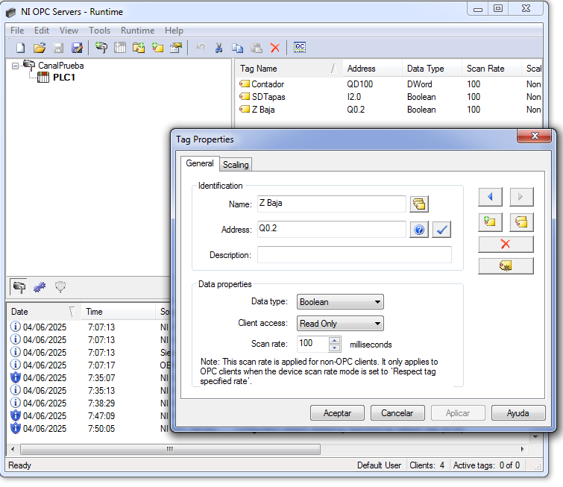
Configuración del TAGs en el OPC Server
Los datos para asignar en cada Tag son los siguientes:
Name: ponemos el nombre mismo del PLC (no es necesario respetar esto, pero es más fácil ubicarse).
Address: la dirección lógica del PLC. Recuerde desde un HMI solo podemos escribir información en Marcas, nunca en entradas reales del PLC (las I).
DataType: Si damos clic en el check a la par de la dirección, automáticamente se configura Data type
Cliente Access: Podemos configurar si es una etiqueta de escritura y lectura o solo de lectura.

Slide 24
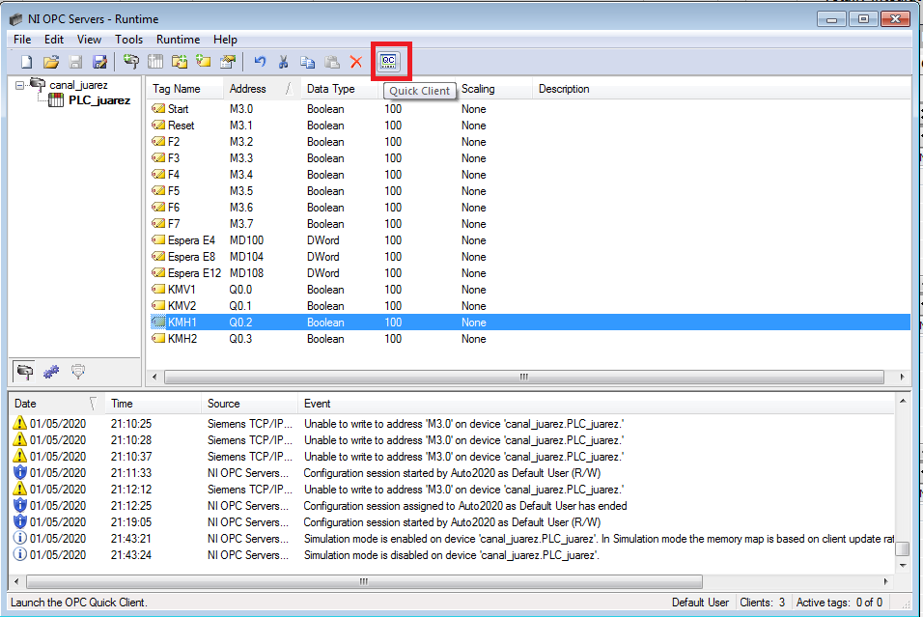
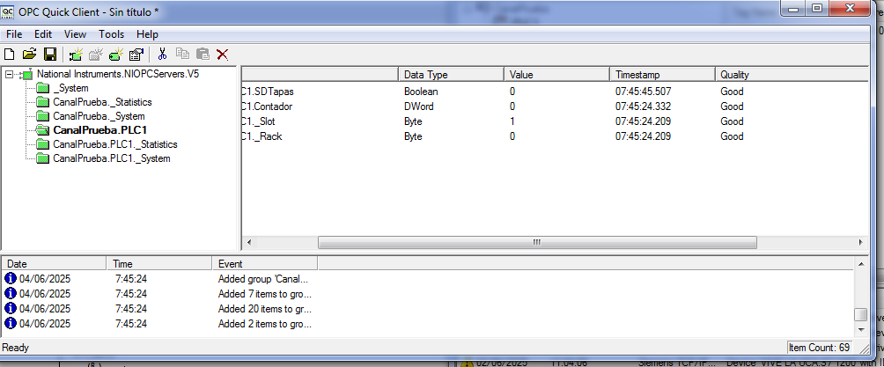
Configuración del TAGs en el OPC Server
Para verificar si se ha hecho una conexión adecuada, de clic en el Quick Client en el menú de NI OPC Server.

Slide 25
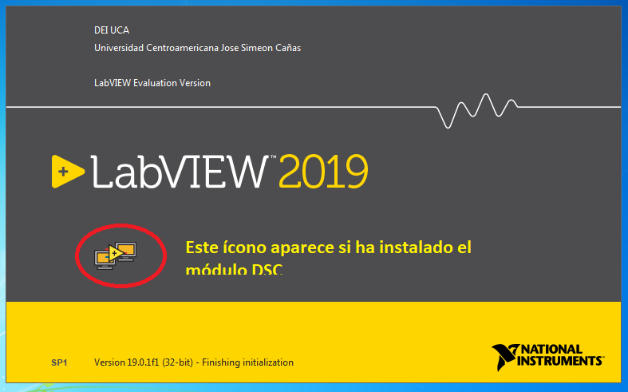
Creación de HMI en LabVIEW
¿qué es LabVIEW?
De una forma muy resumida, LabVIEW es un lenguaje de programación gráfico, y que ha tenido su auge por la construcción de una interfaz de usuario al mismo tiempo que se programa.
En esta guía se hará un acercamiento a LabVIEW, tiene muchísimas funciones que es imposible verlo en una sola guía.

Slide 26
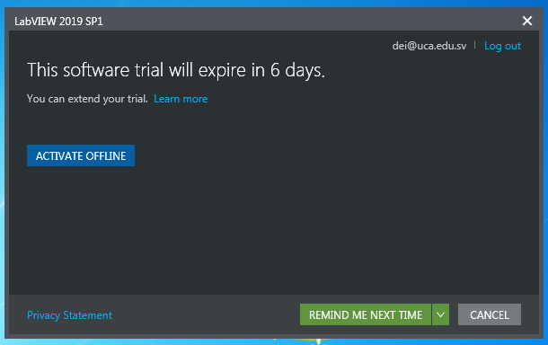
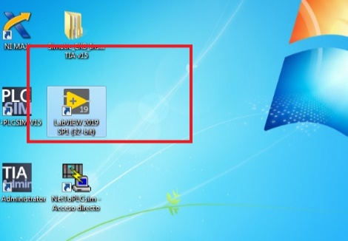
Creación de HMI en LabVIEW – Proyecto LV
Iniciar un proyecto en LabVIEW
Lance el programa LabVIEW
Ahora si le parece esta versión de prueba, de clic en Remind me next TIME
Verifique que tiene el módulo LabVIEW Datalogging and Supervisory Control debe aparecer este ícono

Slide 27
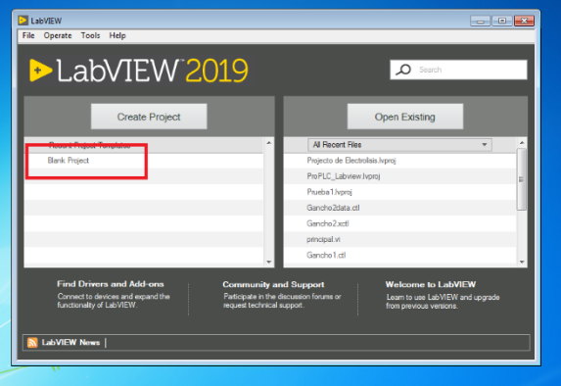
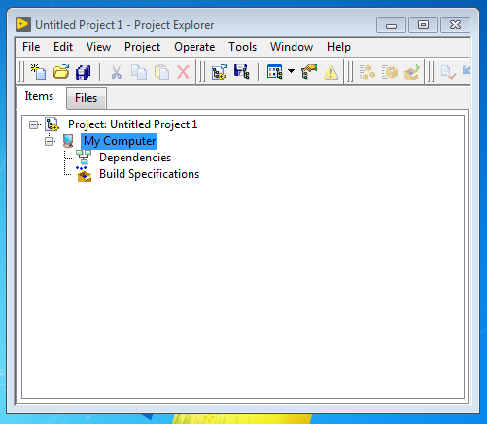
Creación de HMI en LabVIEW – Proyecto LV
Ahora abra un nuevo proyecto: Blank Proyect
Se abrirá la ventana con el árbol de proyecto. En esta ventana podrá ver todas las partes que componen el proyecto.

Slide 28
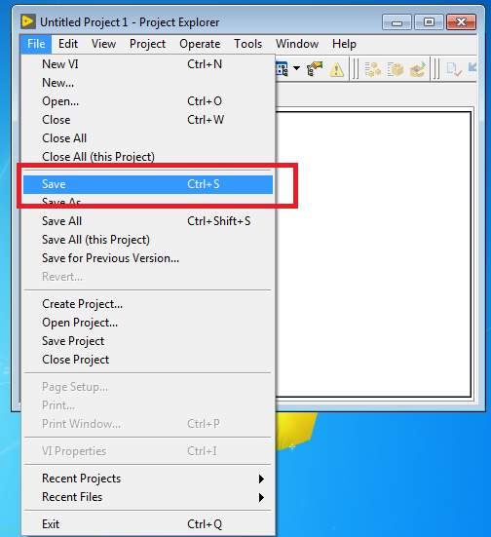
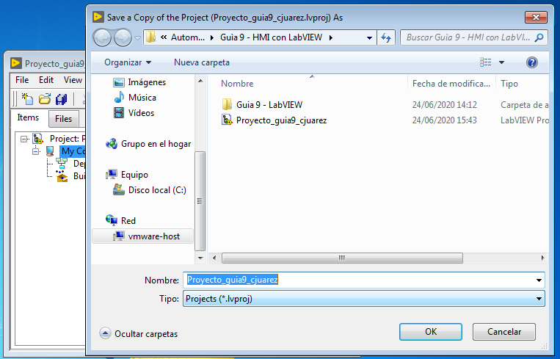
Creación de HMI en LabVIEW – Proyecto LV
Procedemos a guardar el proyecto. En este momento está vacío, pero igual guardemos el archivo
En este caso guarde su proyecto como Proyecto_guia_suapellido

Slide 29
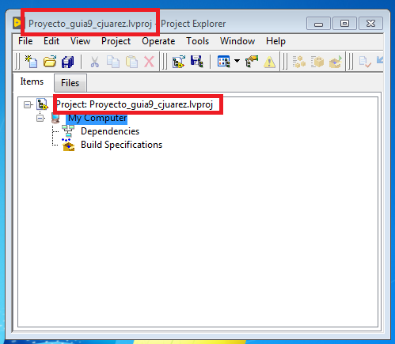
Creación de HMI en LabVIEW – Proyecto LV
Su ventana del árbol del proyecto queda así:

Slide 30
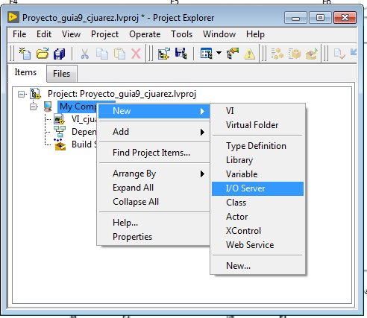
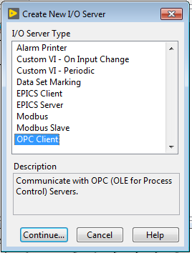
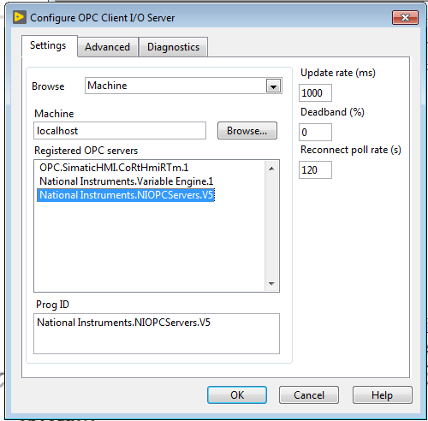
Creación de HMI en LabVIEW – IO Sever
Una vez configurados los datos del PLC y el Canal de comunicación en el Configurador del OPC Server.
Se procede a agregar el OPC en el proyecto de LabVIEW.
De clic derecho sobre My Computer→New→ I/O Server

Slide 31
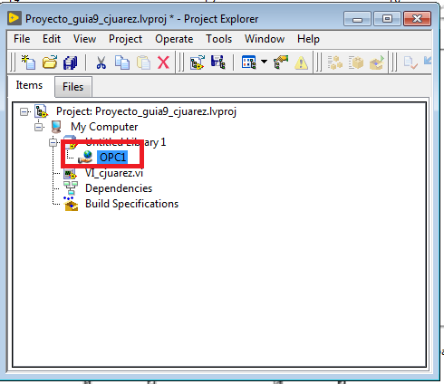
Creación de HMI en LabVIEW – IO Server
En el proyecto aparecerá una figura con el nombre OPC

Slide 32
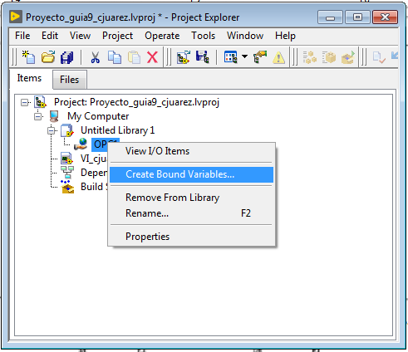
Creación de HMI en LabVIEW – Variables OPC
Sobre la figura con una mano y un mundo de clic derecho y elija la opción Create Bound Variables…

Slide 33
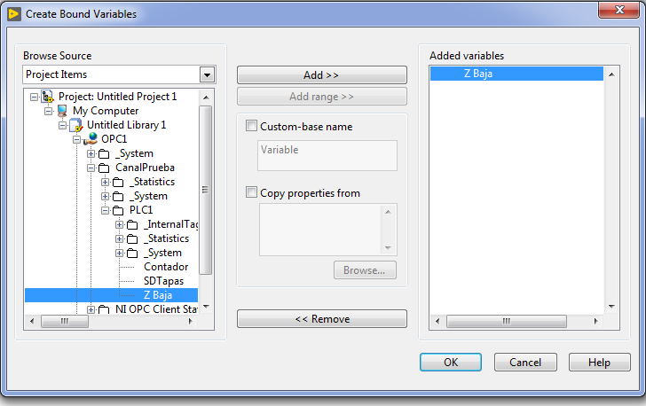
Creación de HMI en LabVIEW – Variables OPC
Se abrirá la ventana siguiente, busque dentro de su proyecto los Tag configurados anteriormente.
Luego selecciónelos y de clic en Add. Deberá aparecer en la ventana de la derecha las variables agregadas. Puede hacerlo eligiendo varias al mismo tiempo o una a una.

Slide 34
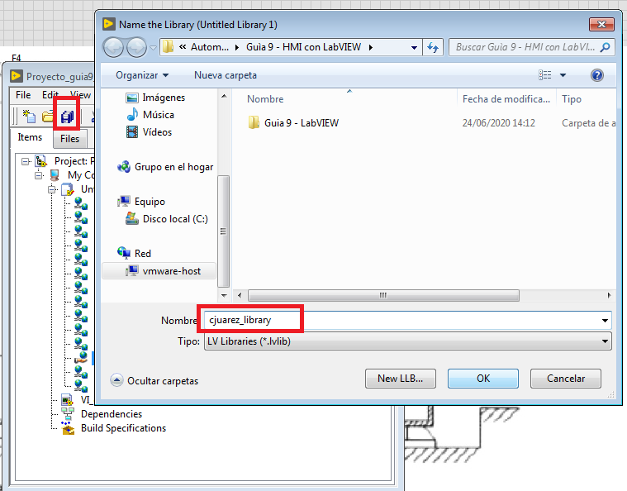
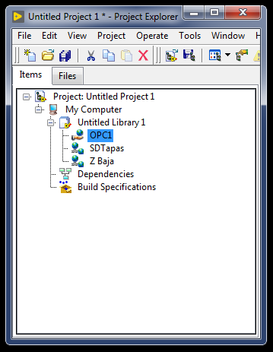
Creación de HMI en LabVIEW – Variables OPC
En el proyecto, aparece el listado de los Tag que hemos agregado
De clic en guardar al proyecto, pedirá guardar la librería del OPC, utilice el nombre OPC_SuApellido_library

Slide 35
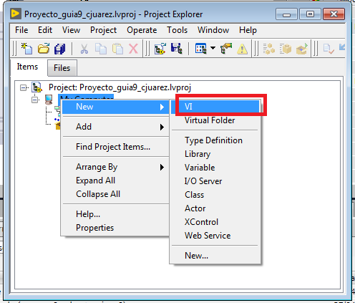
Creación de HMI en LabVIEW – Interfaz
Los programas de LabVIEW se conocen como VI de Virtual Instrument, vamos a programar la interfaz de nuestro HMI. Para ello en ventada de proyecto agregaremos un VI.
Para ello coloque sobre My Computer→ New → VI

Slide 36
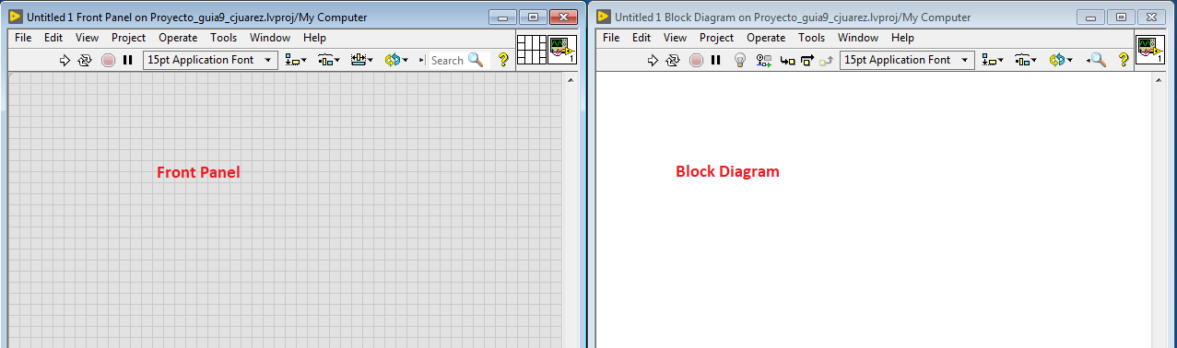
Creación de HMI en LabVIEW – Interfaz
Se abren dos ventanas, todo VI está compuesto por dos partes:
La gris es el Front Panel aquí puede el usuario interactuar
La blanca es Block Diagram, aquí el programador codificará.
Cuando se abran las dos pantallas, prueba Ctrl-T. Observe que pasa.

Slide 37
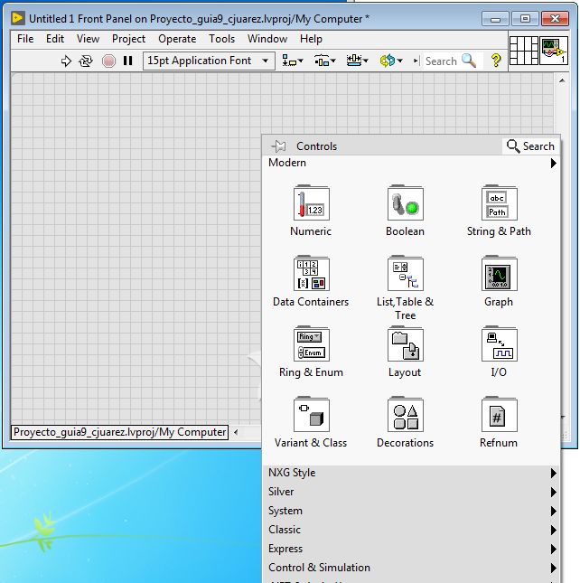
Creación de HMI en LabVIEW – Interfaz
Trabajaremos solamente en el Front Panel
Colóquese sobre el Front Panel, puede ser que está habilitada la paleta Controls la que se muestra en la imagen, o no.
Para llamar a la paleta Controls bastará con dar clic derecho sobre la superficie gris.
La paleta Controls tiene todos controles (entradas) e indicadores (salidas) de nuestro programa de LabVIEW.

Slide 38


Creación de HMI en LabVIEW – Interfaz
En este ejemplo, colocaremos un Round LED, para ver que sucede con alguna de las salidas del PLC.
Arrastre y suelte

Slide 39

Creación de HMI en LabVIEW – Interfaz
¿Programación del diagrama de bloques?
La verdad no hay mucho que programar.
Para conectar nuestro LED y que tenga funcionalidad se realiza a través de sus propiedades y podemos utilizar la interfaz gráfica
Conexión con los elementos del VI
Ahora debemos conectar los elementos del VI que será nuestro HMI, para controlar el proceso. Para ello de clic sobre el elemento a interconectar con el PLC.
Por ejemplo, sobre el botón Start, clic derecho, del menú contextual elija Properties

Slide 40

Creación de HMI en LabVIEW – Interfaz
En la ventana que se abre, vaya a la pestaña Data Binding

Slide 41



Creación de HMI en LabVIEW – Interfaz
En esa pestaña, en configure los siguientes datos:
Data Binding Selection: Shared Variable Engine (NI-PSP).
Path: Utilice Browse para buscar el Tag.

Slide 42


Creación de HMI en LabVIEW – Interfaz
Una vez finalizado, a la par del elemento conectado al PLC aparecerá un triangulito
Al correr, , el triangulito debe ser verde si hay comunicación con el PLC o de color rojo si la comunicación falla.

Slide 43
¡Haz más pruebas!

